Slide 1
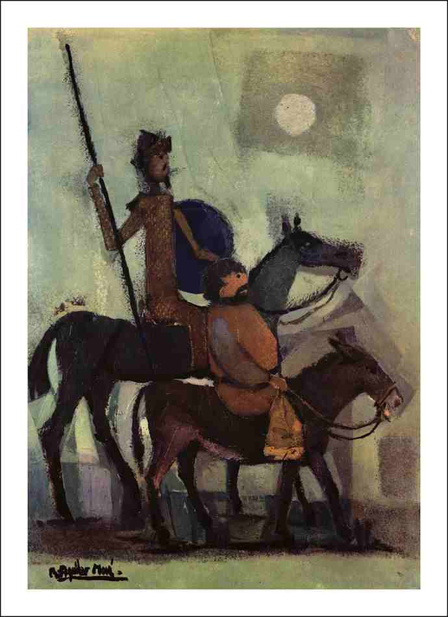
«Книжная иллюстрация»
В мире литературных героев. Урок изобразительного искусства № 24-25 в 7 классе по программе В.С.Кузина
Автор: учитель изобразительного искусства и черчения Маливанчук Н.Ю.

Slide 2
Цели и задачи урока:
Цель урока: ознакомить учащихся с выразительностью изображений действия сюжета, персонажей литературных произведений. Одежда как показатель общественного положения человека.
Задачи:
Научить учащихся выполнять иллюстрации к литературным произведениям;
Развивать творческие способности учащихся;
Воспитывать самостоятельность и художественный вкус при проектировании художественного произведения.
Учащиеся должны узнать на уроке:
- задачи, стоящие перед художником-иллюстратором ;
- отдельные произведения художников-иллюстраторов, их особенности;
вид графики - книжной.
Научиться на уроке:
- выразительно изображать действие сюжета, персонажей;
- выполнять иллюстрации к произведению.
Красочные иллюстрации к "Дон Кихоту"
От художника Рамона Агилар Море

Slide 3
Иллюстрации А.Н. Бенуа к поэме Пушкина "Медный всадник"
В первые десятилетия ХХ века сделаны рисунки Александра Николаевича Бенуа (1870 – 1960) к "Медному всаднику" – лучшее, что создано за всю историю иллюстрирования Пушкина.
В рисунках А.Н.Бенуа образы «Петербургской повести» А.С.Пушкина как бы окрашены размышлениями и переживаниями человека начала XX столетия.
Поэтому именно «современность» иллюстраций Бенуа бросалась в глаза ценителям искусства в начале ХХ века, она представлялась им не менее существенной, чем свойственное художнику чувство стиля, понимание пушкинской эпохи и умение искусно театрализовать действие, разработав ряд «мастерски срежиссированных мизансцен».

Slide 4
Иллюстрации А.Н. Бенуа к поэме Пушкина "Медный всадник"
Ужасный день! Нева всю ночь Рвалася к морю против бури…

Slide 5
Иллюстрации А.Н. Бенуа к поэме Пушкина "Медный всадник"
И всплыл Петрополь, как тритон, По пояс в воду погружен...

Slide 6
Иллюстрации А.Н. Бенуа к поэме Пушкина "Медный всадник"
На звере мраморном верхом, Без шляпы, руки сжав крестом...

Slide 7
Иллюстрации А.Н. Бенуа к поэме Пушкина "Медный всадник
Вода сбыла, и мостовая Открылась, и Евгений мой...

Slide 8
Иллюстрации А.Н. Бенуа к поэме Пушкина "Медный всадник
И он по площади пустой Бежит и слышит за собой...

Slide 9
Иллюстрации А.Н. Бенуа к поэме Пушкина "Медный всадник
И с той поры, когда случалось Идти той площадью ему...

Slide 10
Иллюстрации Гюстава Доре к роману Мигеля де Сервантеса — «Хитроумный идальго Дон Кихот Ламанчский»
ДОН КИХОТ — герой романа великого испанского писателя Мигеля де Сервантеса Сааведры (1547-1616) «Хитроумный идальго Дон Кихот Ламанчский» (первый том — 1605 г., второй — 1615 г.); он же — Рыцарь Печального Образа; он же — Рыцарь Львов; он же — идальго, обедневший дворянин Алонсо Кихана по прозвищу Добрый.

Slide 11
Образ Дона Кихота
О внешности Дон Кихота Сервантес сообщает скупо и только в самом начале книги: «Было нашему идальго лет под пятьдесят; крепкого сложения, тощий телом и худощавый лицом»…
К данному эскизу придётся добавить все те шишки и тумаки, которые судьба уготовила идальго в его странствиях: частый голод и отсутствие тёплого ночлега, сломанные рёбра, выбитые зубы, помятые бока, нелепость рыцарской амуниции.
Красочные иллюстрации к "Дон Кихоту"
От художника Рамона Агилар Море

Slide 12
Иллюстрации Гюстава Доре к роману Мигеля де Сервантеса — «Хитроумный идальго Дон Кихот Ламанчский»
Немолодой идальго Алонсо Кихана, житель некоего села в захолустной испанской провинции Ла Манча, начитавшись рыцарских романов, воображает себя странствующим рыцарем и отправляется на поиски приключений. Старой кляче он даёт звучное имя Росинант, себя называет Дон Кихотом Ламанчским, а крестьянку Альдонсу Лоренсо объявляет своей прекрасной дамой Дульсинеей Тобосской. В оруженосцы идальго берёт хлебопашца Санчо Пансу и в первой части романа совершает два выезда: принимает постоялый двор за замок, нападает на ветряные мельницы и стада баранов, в которых видит злых великанов и волшебников. Родня и окружающие принимают Дон Кихота за сумасшедшего, на его долю достаются побои и унижения, которые сам он считает обычными злоключениями странствующего рыцаря. Третий выезд Дон Кихота описан во второй, более драматичной и горькой части романа, которая заканчивается избавлением от безумия и смертью Алонсо Киханы Доброго.

Slide 13
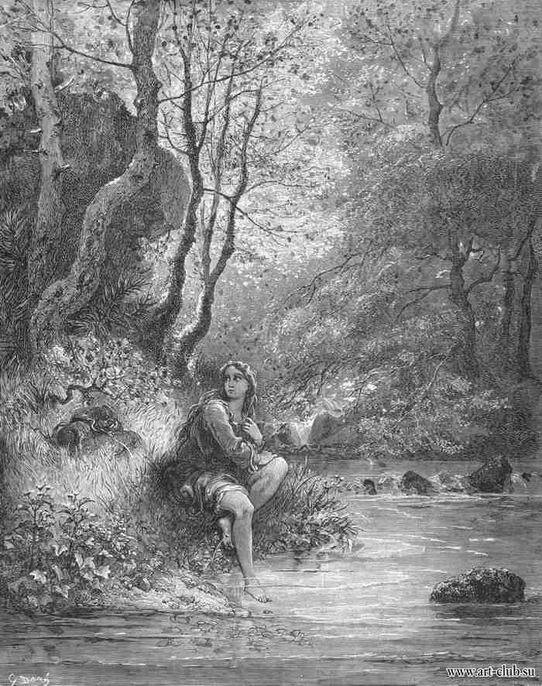
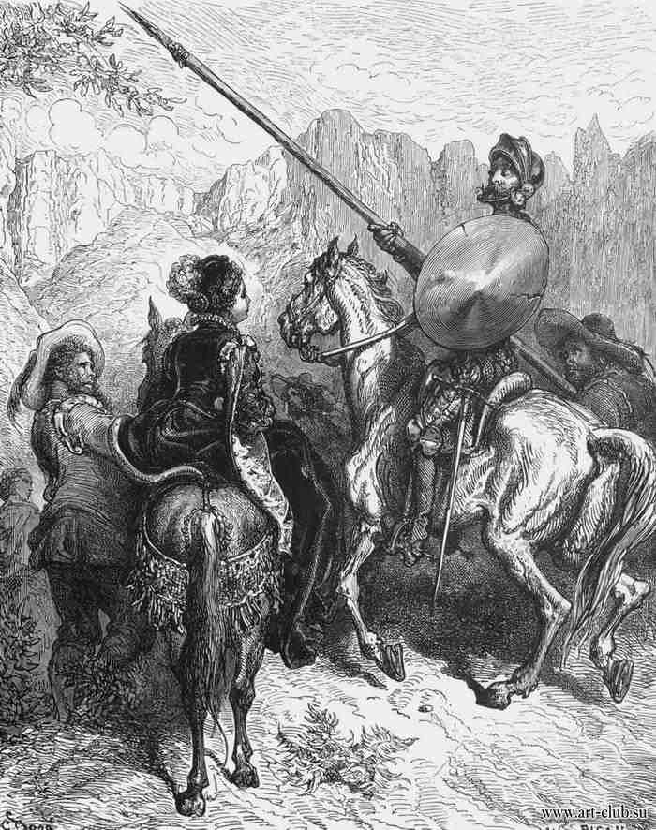
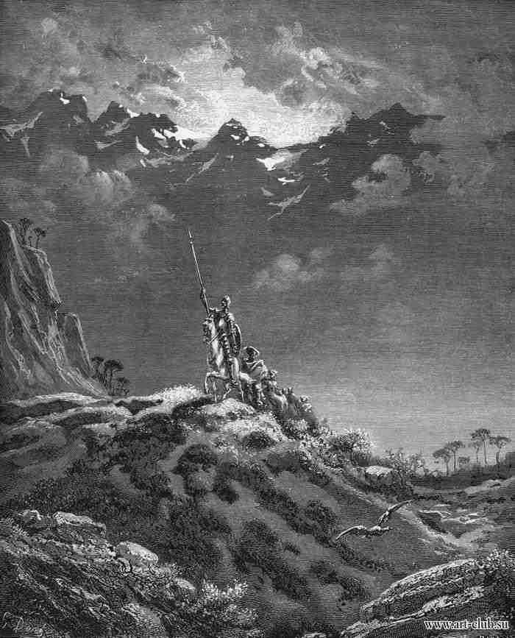
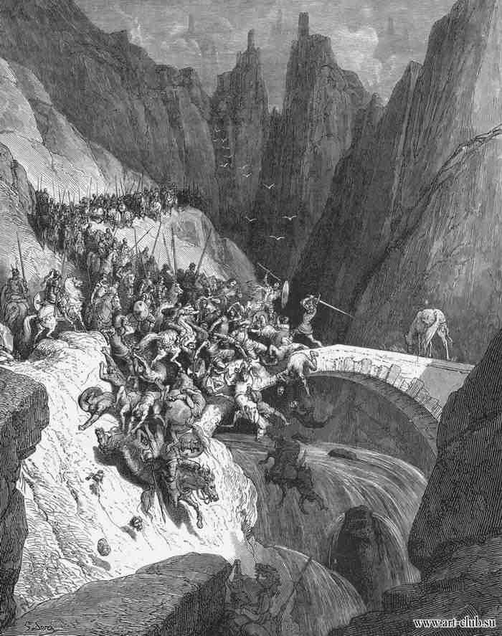
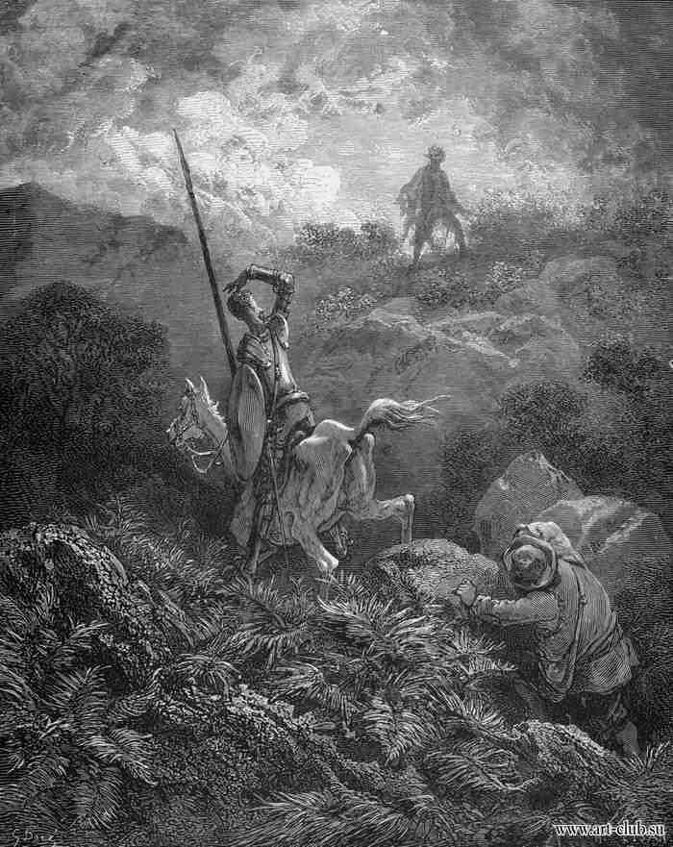
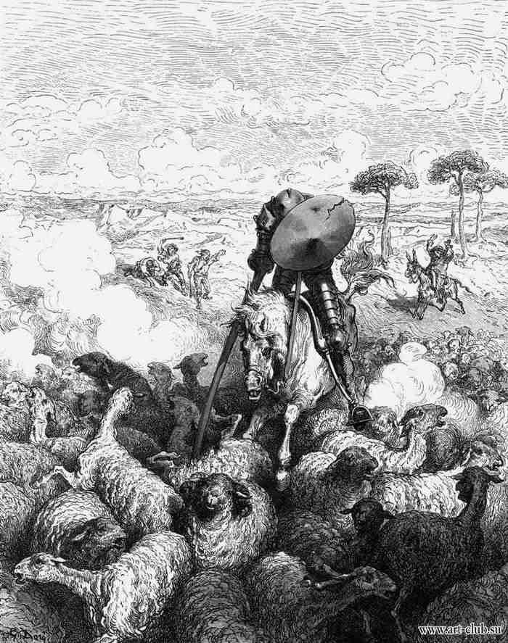
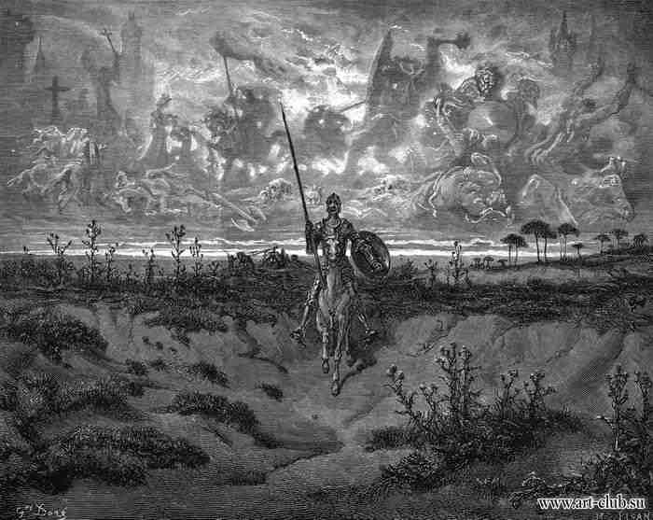
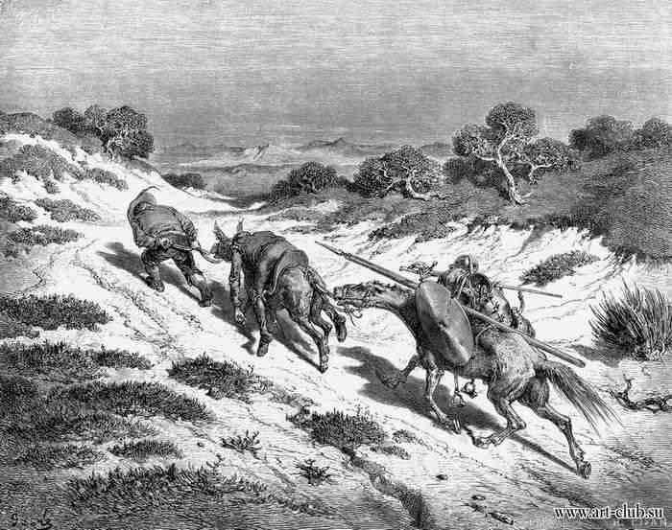
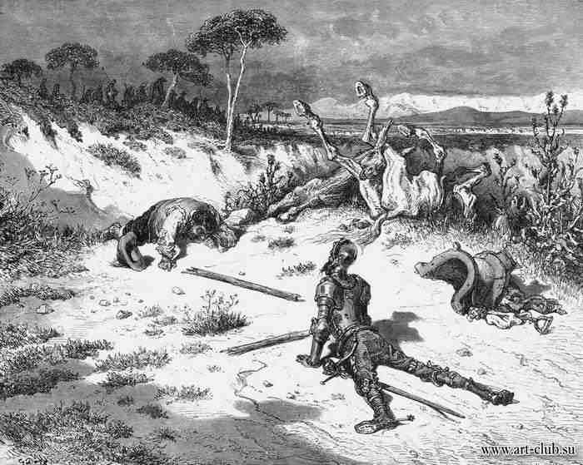
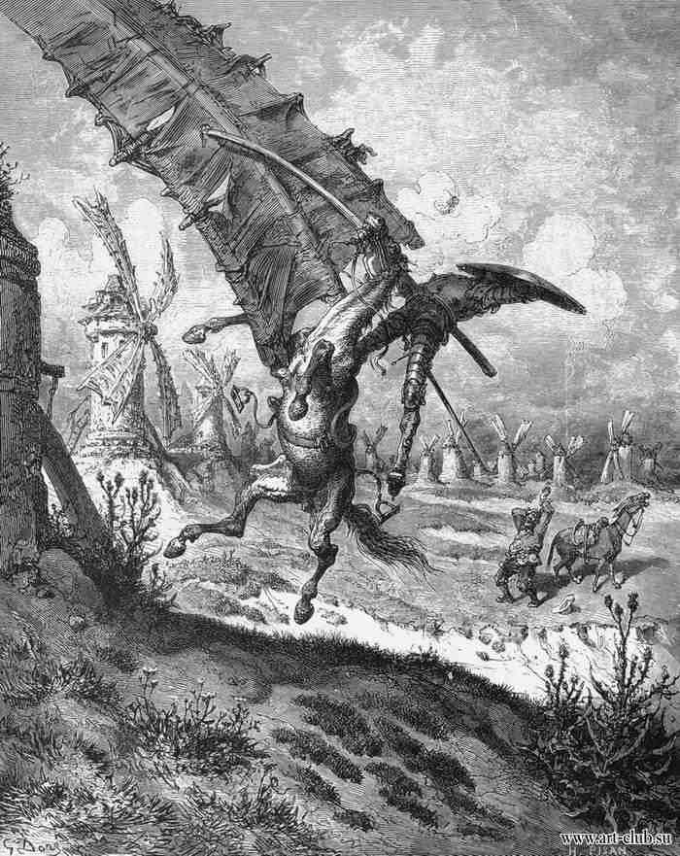
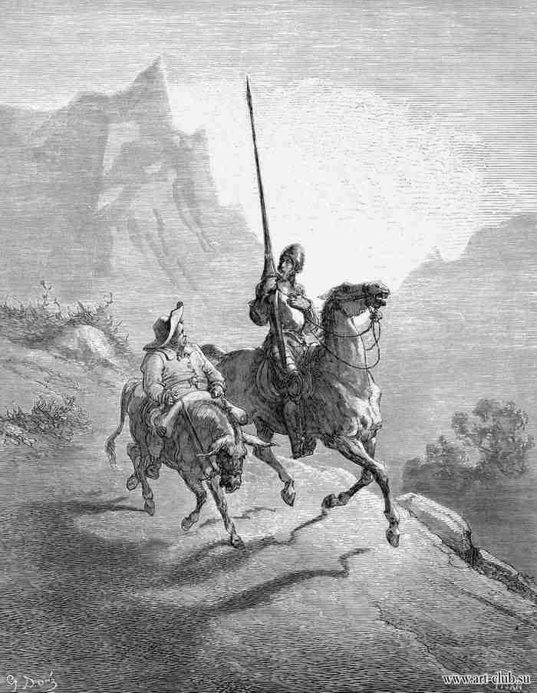
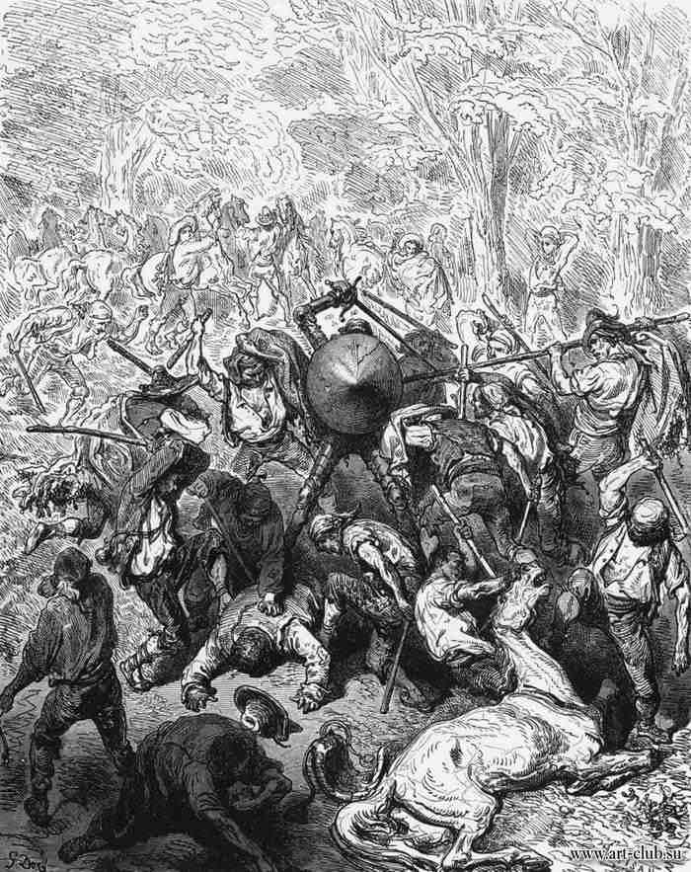

Slide 14
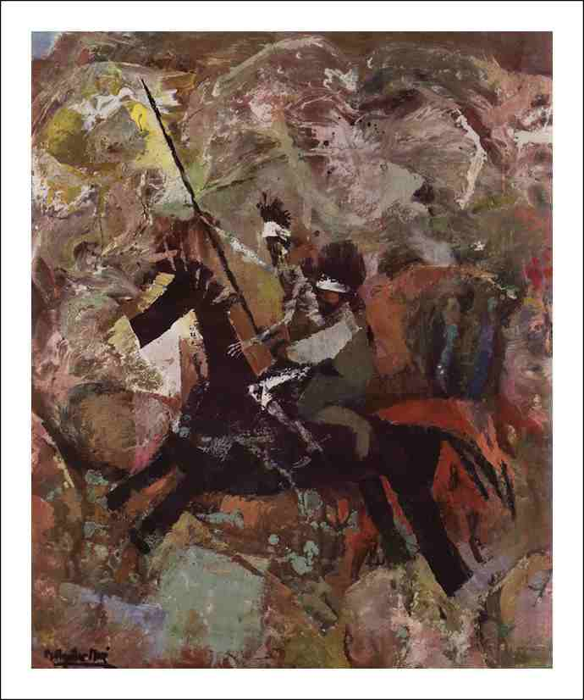
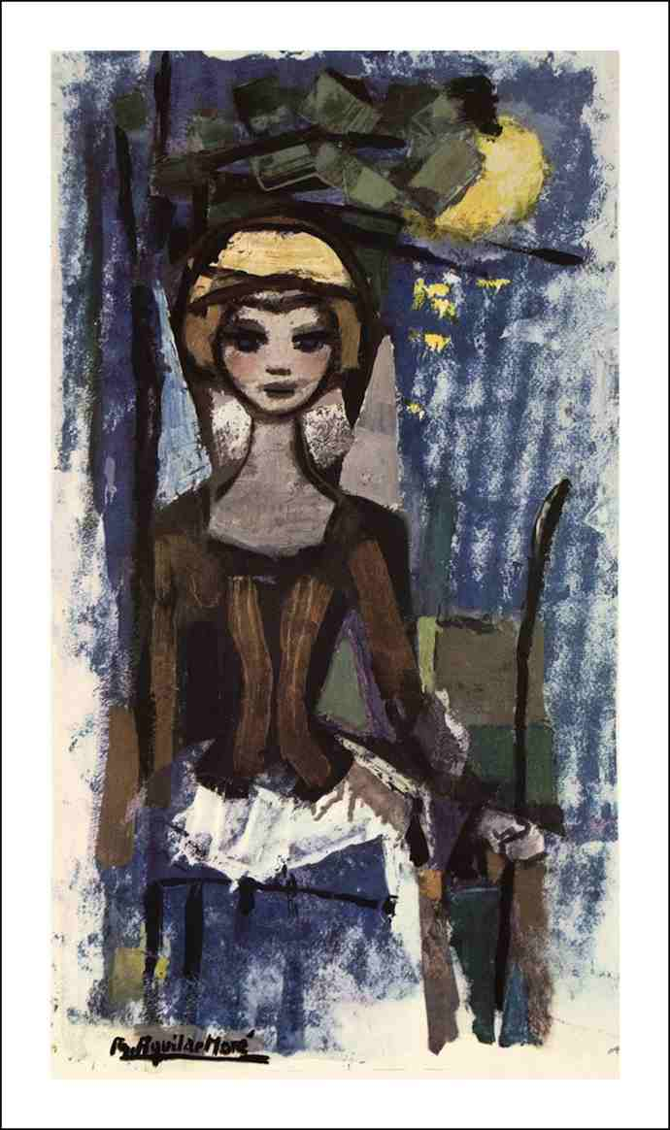
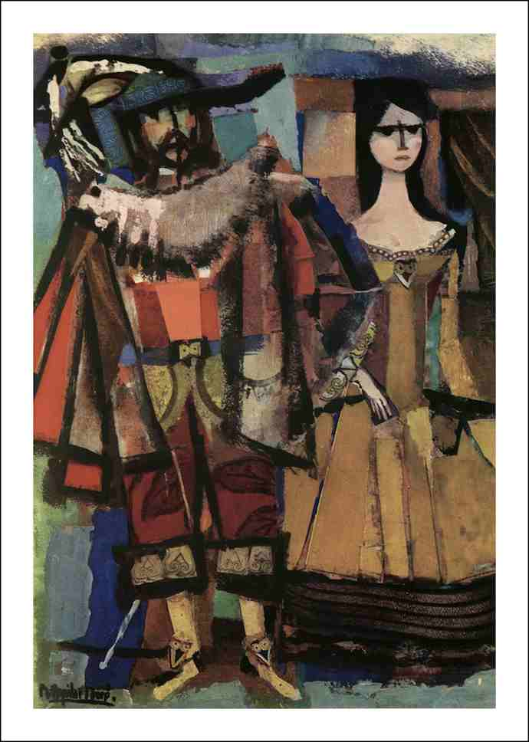
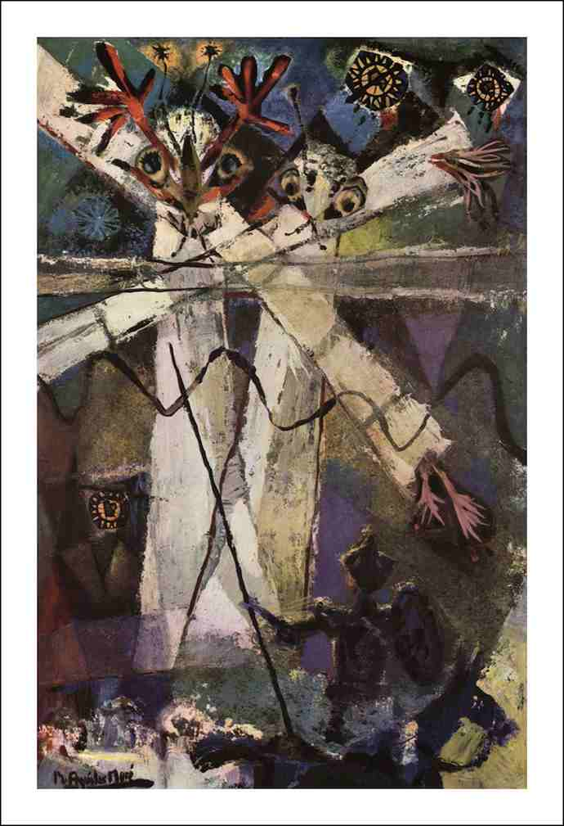
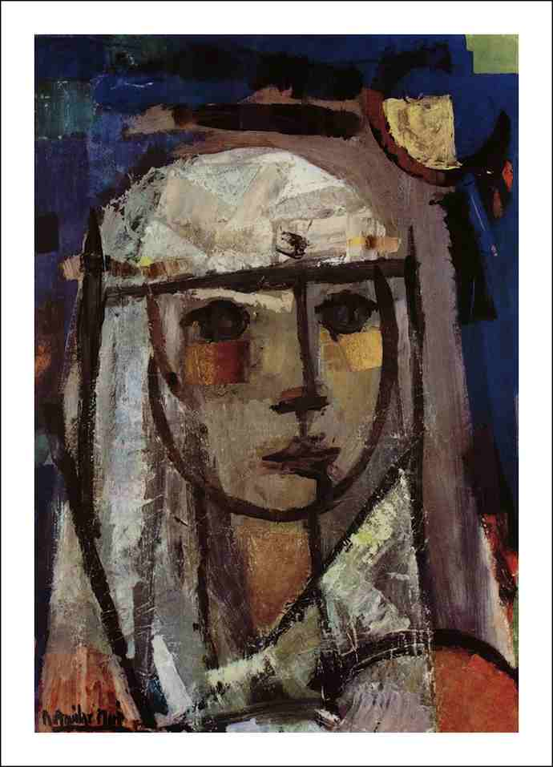
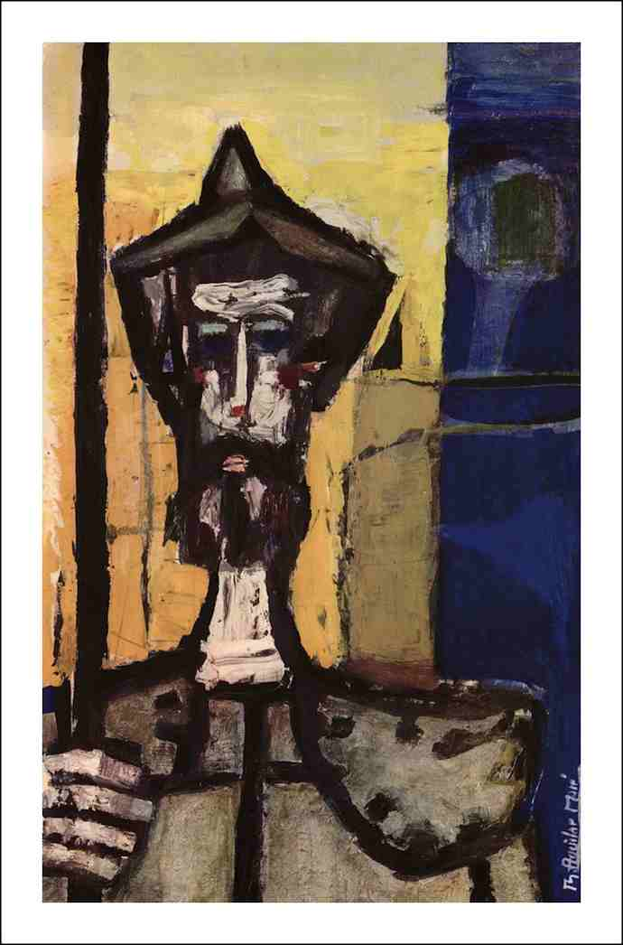
Красочные иллюстрации к "Дон Кихоту"
От художника Рамона Агилар Море

Slide 15
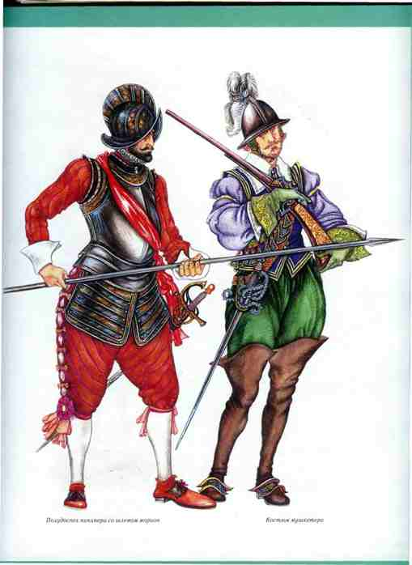
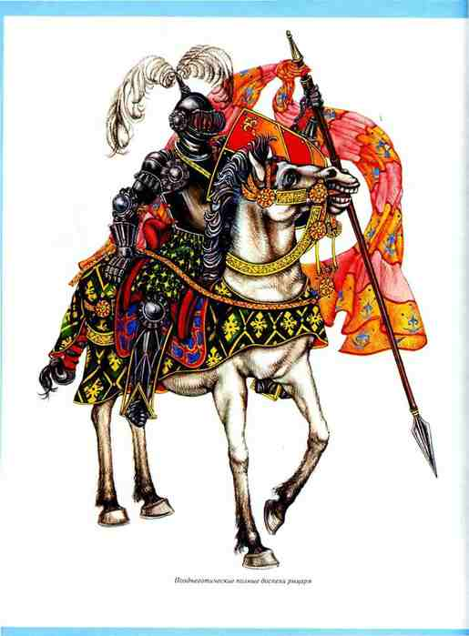
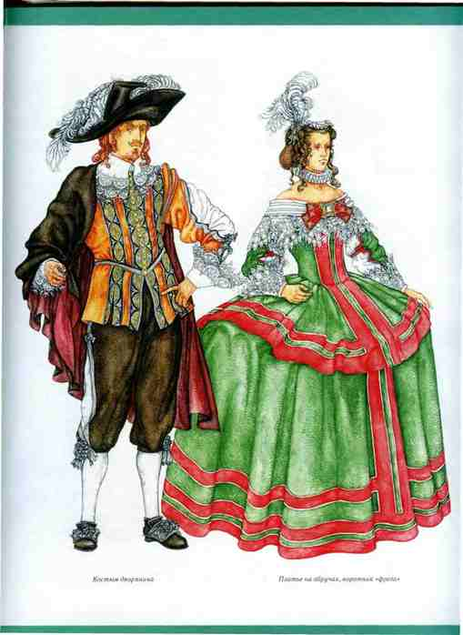
Костюмы Испании (15-17 века)

Slide 16
Задание:
Выполните иллюстрирование отрывка романа «Дон Кихот» или выполните зарисовку героя этого литературного произведения в любой технике: графика, живопись. В фигурах соблюдаем пропорции человеческого тела и соответствие костюма эпохе (Испания 17 века).

Slide 17
Источники
Иллюстрации Бенуа к поэме «Медный всадник». Режим доступа: http://il.rsl.ru/html/028/j02780.html;
Иллюстрации Бенуа к поэме «Медный всадник». Режим доступа: http://literatura5.narod.ru/medny_vsadnik.html;
Иллюстрации Доре к роману «Дон Кихот». Режим доступа:
http://art-club.su/art/don_quixote/001.jpg,
http://art-club.su/art/don_quixote/002.jpg,
http://art-club.su/content/view/1234/1237/,
http://art-club.su/content/view/1234/1237/,
http://art-club.su/art/don_quixote/015.jpg,
http://art-club.su/art/don_quixote/016.jpg,
http://art-club.su/art/don_quixote/017.jpg.
4.«Вот это книга!» текст о романе «Дон Кихот». Режим доступа: http://bibliogid.ru/articles/2570;
5. Красочные иллюстрации к "Дон Кихоту«. От художника Рамона Агилар Море. Режим доступа: http://buro247.ru/books/rare-editions/12241.html.

